Slide 1
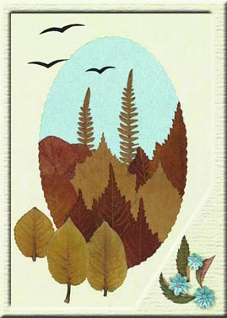
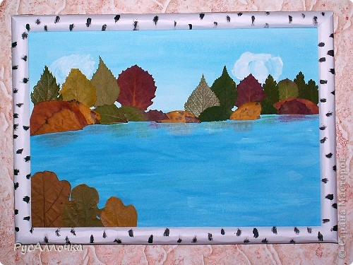
Урок трудового навчання
Композиція
з природних матеріалів
«Пейзаж»

Slide 2
Привітання
Дзвенить, дзвенить
шкільний дзвінок –
Нас закликає до навчання.
Ми поспішаємо на урок,
І знову йдемо в світ пізнання.

Slide 3
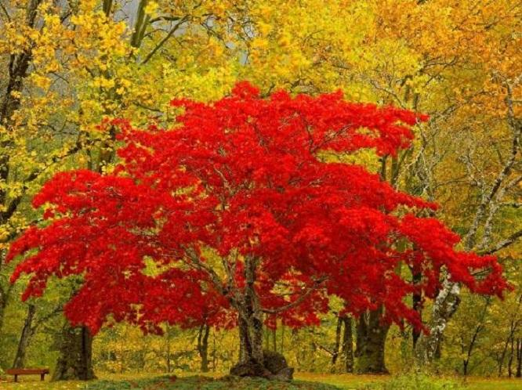
Осінь

Slide 4
Фізкультхвилинка
Чітко руки піднімаєм,
Пальці вгорі розтискаєм.
Руки вже над головою,
Тож дивись перед собою.
Виправляємо хребет,
лікті зводимо вперед.
Мов метелики, літаєм,
Крильця зводим, розправляєм.

Slide 5
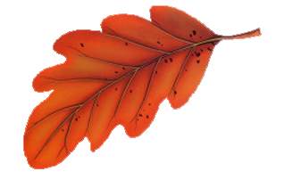
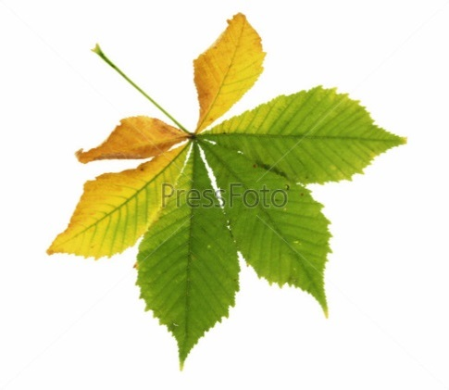
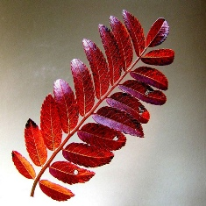
Матеріали
Засушені листочки різної форми,картон, клей, ножиці.

Slide 6
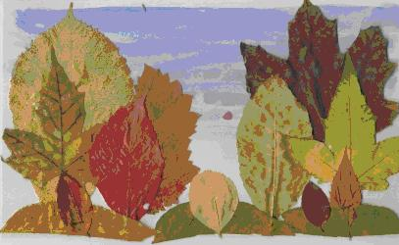
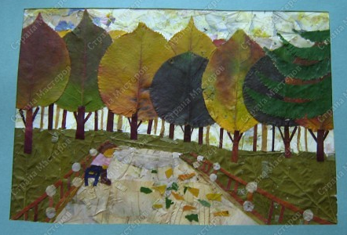

Slide 7
Порядок виконання роботи
- Добери листочки середнього розміру, які нагадують тобі форму дерева.
- Виклади їх на основі.
- Додай внизу листочки – це земля.
- З маленьких листочків виклади грибочки та доповни ними пейзаж.
- Починаючи з листочків землі, поступово змасти клеєм усі деталі та наклей їх на основу.

Slide 8
Правила користування ножицями
Інструктаж з техніки безпеки
- Ножицями користуйтеся обережно, щоб не поранити себе та сусіда.
- Кладить ножиці на парту так, щоб вони не звисали з краю.
- Передавайте ножиці у закритому вигляді.

Slide 9
Правила користування клеєм
1. Клей треба наносити пензликом від середини до країв.
2. При потраплянні клею на одяг його слід негайно змити водою.
3. Для притискання елементів аплікації і витирання рук треба користуватися серветкою.
4. Закінчивши роботу, клей потрібно щільно закрити, пензлик і посуд помити.

Slide 10
Кросворд «Осінні квіти»
Г | А | Й | А | А | Р | А | Н | Т
Ж | А | Л | Й | С | Т | З | М | Е
О | Р | Д | І | Х | Р | И | А | Ч
Р | Ж | И | Я | Б | О | Н | Р | О
М | А | Н | Г | Р | И | В | Е | Ц
О | Р | О | Л | А | Д | І | О | Ь
Т | Р | З | И | К | Т | Е | Л | У
Я | О | И | А | Д | Р | Н | З | С
Н | Д | А | Г | І | О | Г | І | Я

Slide 11
Молодці!
Дякую за роботу!

